Slide 1
XML理論與實務
Java的XML應用程式開發
課程名稱：_____________
指導教授：_____________

Slide 2
XML的基礎
XML（Extensible Markup Language）是W3C的建議規格，一種一般用途的標示（或稱註解）語言（Markup Language）。

Slide 3
說文解字
何謂 Markup？
  [Wikipedia] The term "markup" is derived from the traditional publishing practice of "marking up" a manuscript, that is, adding symbolic printer's instructions in the margins of a paper manuscript. For centuries, this task was done by specialists … who marked up text to indicate what typeface, style, and size should be applied to each part, and then handed off the manuscript to someone else for the tedious task of typesetting by hand.

Slide 4
說文解字
Markup 在電腦上的使用方式
Extensible Markup Language
註解
綠色開始
綠色結束

Slide 5
說文解字
何謂 Extensible？
  使用者可以依據自己的需求而來定義文件，或者更明確的說，使用者可以定義自己喜歡的標籤（tags）。因此，使用者使用的 markup language 可以不斷延伸。
  Tag vs. element
例如
  <green>Markup</green>
  <綠色>Markup</綠色>
  <font color=“green”>Markup</font>

Slide 6
另一個範例
利用 XML 定義一本圖書的內容：
<book>
<code>P679</code>
<title>Java 2程式設計範例教本</title>
<author>陳會安</author>
<price>650</price>
</book>

Slide 7
Why XML?
文件一般來說是指手寫的信件、小抄或筆記，印刷品的圖書、報紙、雜誌、表格、海報、以及超級複雜的規格書（如潛艇、飛機）等。以資訊科技來說，文件是使用電腦記錄的前述文件內容，儲存在電腦硬碟的電子檔案。
隨著科技進步，電子檔案內容能夠包含圖片、表格和超連結等各種物件，簡單的說，文件（Documents）就是指使用任何應用程式所建立任何尺寸和內容的電子檔案。
這些文件十年後或者二、三十年後還能被讀取嗎？（想想看 Office 改版的速度）

Slide 8
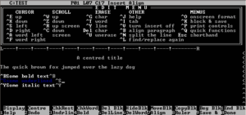
Why XML?
Wiki: In spite of its (WordStar) great popularity in the early 1980s, these problems allowed WordPerfect to take WordStar's place as the most widely used word processor from 1985 onwards.

Slide 9
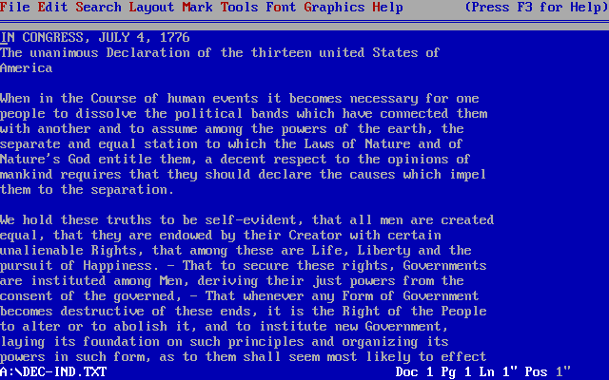
Why XML?
Wiki: By release 5.1 in 1989, WordPerfect had become a standard in the DOS market.

Slide 10
Why XML?
Markup Languages 的歷史
  Late 60’s. IBM 提出了 Generalized Markup Language (GML)
    A new idea: the separation of content from format (or called layout)
    標籤可以延伸
  1978, ANSI 提出了 SGML (第一個正式版在 1986發布)
    許多人公認 Charles Goldfarb 是 “SGML 之父”
    SGML 被大量的使用在國防工業
    但是 SGML 太複雜，使得文件交換不易

Slide 11
Why XML?
Markup Languages 的歷史
  HTML (Tim Berners-Lee at CERN) 12/1990
    HTML 是依照 SGML 所定義出來的，所以我們一般也稱 HTML 是 SGML 的 application。
    因為 SGML 是一種語言，而且我們可以用它來定義出另一個語言，因此 SGML 也是一種 Meta-Language（用來定義語言的語言）。
    優點：簡單

Slide 12
Why XML?
Markup Languages 的歷史
  在 1996 夏天, Jon Bosak (at Sun) 說服 W3C 來組織並設計 XML
    XML 規格書（稱為 recommendation）只有26頁，SGML 規格書則超過 500頁。
    直到1998年2月10日，XML 1.0成為W3C的建議規格，並且持續進行小改版，但並沒有更改版號。2004年2月4日的最新版是XML 1.0第三版，同時也發表了 XML 1.1。
  Java 與 XML 的結合與概念
    跨平台的語言：Java
    跨平台的資料：XML

Slide 13
XML文件的內容定義
一般來說，電腦對於文件的內容是無法解讀的
  例如，網頁內容是給人閱讀的，對電腦呢？例如，搜尋的結果太多
  例如：【陳會安】對於電腦來說只是一串字元組成的字串，它的意義需視閱讀者而定，如下所示：
    在本書是作者。
    在Web網站是管理者。
    在公司是程式設計師。
  如果我們能夠在 google 查詢”作者為陳會安的書”？
  自然語言處理（natural language processing）？
XML文件的內容可以定義其意義。
  可以往 semantic web 發展。

Slide 14
XML文件的結構資訊
當定義XML文件，我們除了建立資料內容以及該內容的意義之外，我們也建立了結構資訊。結構資訊以及資料本身的描述資料，都稱為Metadata。
例如：除了告訴電腦應用程式筆者的姓名資料外，我們還提供資料本身的描述資料，如作者author、網站管理者webmaster、程式設計者programming，這是描述姓名資料的Metadata資料。

Slide 15
XML文件的結構資訊
XML的結構資訊為樹狀結構，例如：一本圖書的內容，如下所示：
<book>
<code>P679</code>
<title>Java 2程式設計範例教本</title>
<author>陳會安</author>
<price>650</price>
</book>
Metadata 真的那麼好用嗎？？

Slide 16
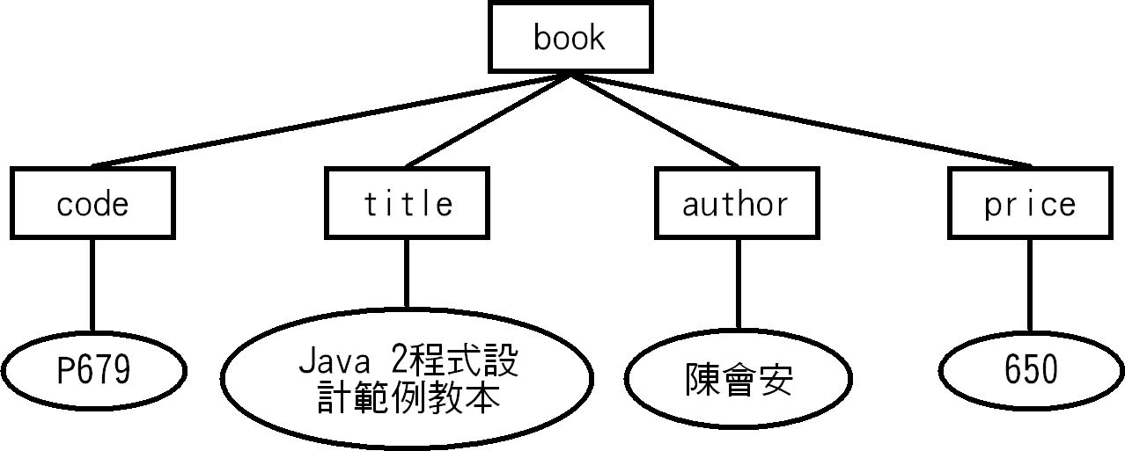
XML文件的結構資訊

Slide 17
XML的用途
XML可以儲存HTML顯示的文件內容
  XML 可以表現資料內容、HTML 可以呈現資料呈現的形式
  使用XML技術動態產生所需的HTML網頁內容。
XML可以作為資料交換的格式
  因為目前電腦系統的資料庫或檔案都擁有不同的檔案格式，不同系統間的資料交換一直都是程式設計師最大的挑戰，XML文件是一種最佳的資料交換格式，只需將各種檔案格式都轉換成XML文件，就可以輕鬆的在不同應用程式間交換資料，特別是在Internet上交換資料。

Slide 18
XML的用途
XML可以作為資料儲存的格式
  XML文件可以作為應用程式的資料儲存格式，例如：微軟新版Office已經全面支援XML格式（稱Office Open XML），換句話說，我們可以使用XML來儲存資料，然後讓應用程式編輯和顯示文件內容。
    OOXML vs. OpenDocument Format (ODF)
XML可以應用在電子商務
  XML在商業上的應用，特別屬於B2B的電子商務，其提供的資料交換格式，成為整合各公司行號上下游間資料交換的最佳解決方案。

Slide 19
XML的相關技術
XML的相關技術都是由「W3C」（World Wide Web Consortium，簡稱W3C）主導相關技術的發展，其定案的規格稱為建議規格（Recommendation），官方網址是：http://www.w3c.org。

Slide 20
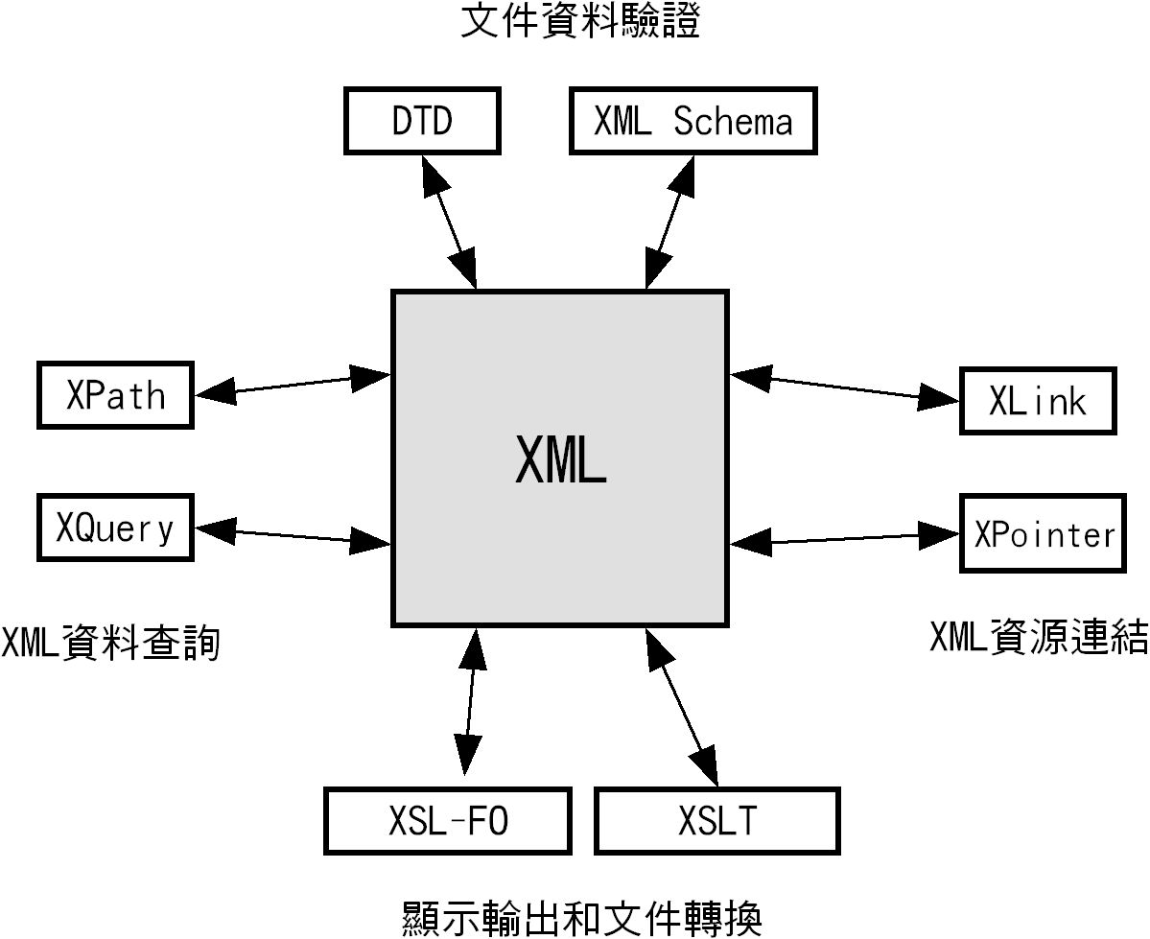
XML的主要技術-圖例
XML技術相當多，如果想對整個XML技術有所了解，各種主要技術之間的關係圖例，如下圖所示：

Slide 21
XML的主要技術
DTD（Document Type Definition）
  DTD是XML 1.0版規格的一部分，屬於XML文件預設的驗證機制。DTD根本就是XML文件組成的一部分，DTD在XML文件扮演的角色是定義XML文件的元素架構、元素標籤和屬性。
XML Schema
  XML Schema是新一代的XML驗證機制，其主要的目的是為了補足DTD功能的不足，以便取代DTD成為XML文件的驗證機制。
XPath（XML Path Language）
  XPath語言是一種XML技術的查詢語言，可以在XML文件中找出所需的節點，換句話說，我們可以使用XPath語言來瀏覽XML文件，以便找出指定的XML元素和屬性。

Slide 22
XML的主要技術
XQuery（XML Query）
  XQuery是一種功能強大和容易使用的XML資料查詢語言，如同關聯式資料庫提供的標準SQL查詢語言，XQuery就是XML資料的查詢語言。
XSLT（Extensible Stylesheet Language Transformations）
  XSLT在XML文件顯示上扮演重要的角色，因為目前支援XML顯示的工具並不多，XSLT能夠將XML文件轉換成其他文件格式。例如：將XML文件轉換成XHTML/WML文件。
XSL-FO（Extensible Stylesheet Language Formatting Objects）
  XSL-FO是一種格式化XML資料的語言，可以將XML資料輸出到螢幕、文件和其他媒體，例如：使用XSL-FO將XML文件輸出成PDF檔案。

Slide 23
XML的主要技術
XLink（XML Linking Language）
  XLink是一種在XML文件建立超連結的語言，能夠連結一系列XML文件的資源。XLink支援類似HTML超連結的簡單連結（Simple Links），和功能更加強大的擴充連結（Extended Links）。
XPointer（XML Pointer Language）
  XPointer能夠連結XML文件的指定部分，它不是用來查詢XML文件，而是使用XPath位置路徑在XML文件內進行定址，以便作為XLink連結部分內容的依據。

Slide 24
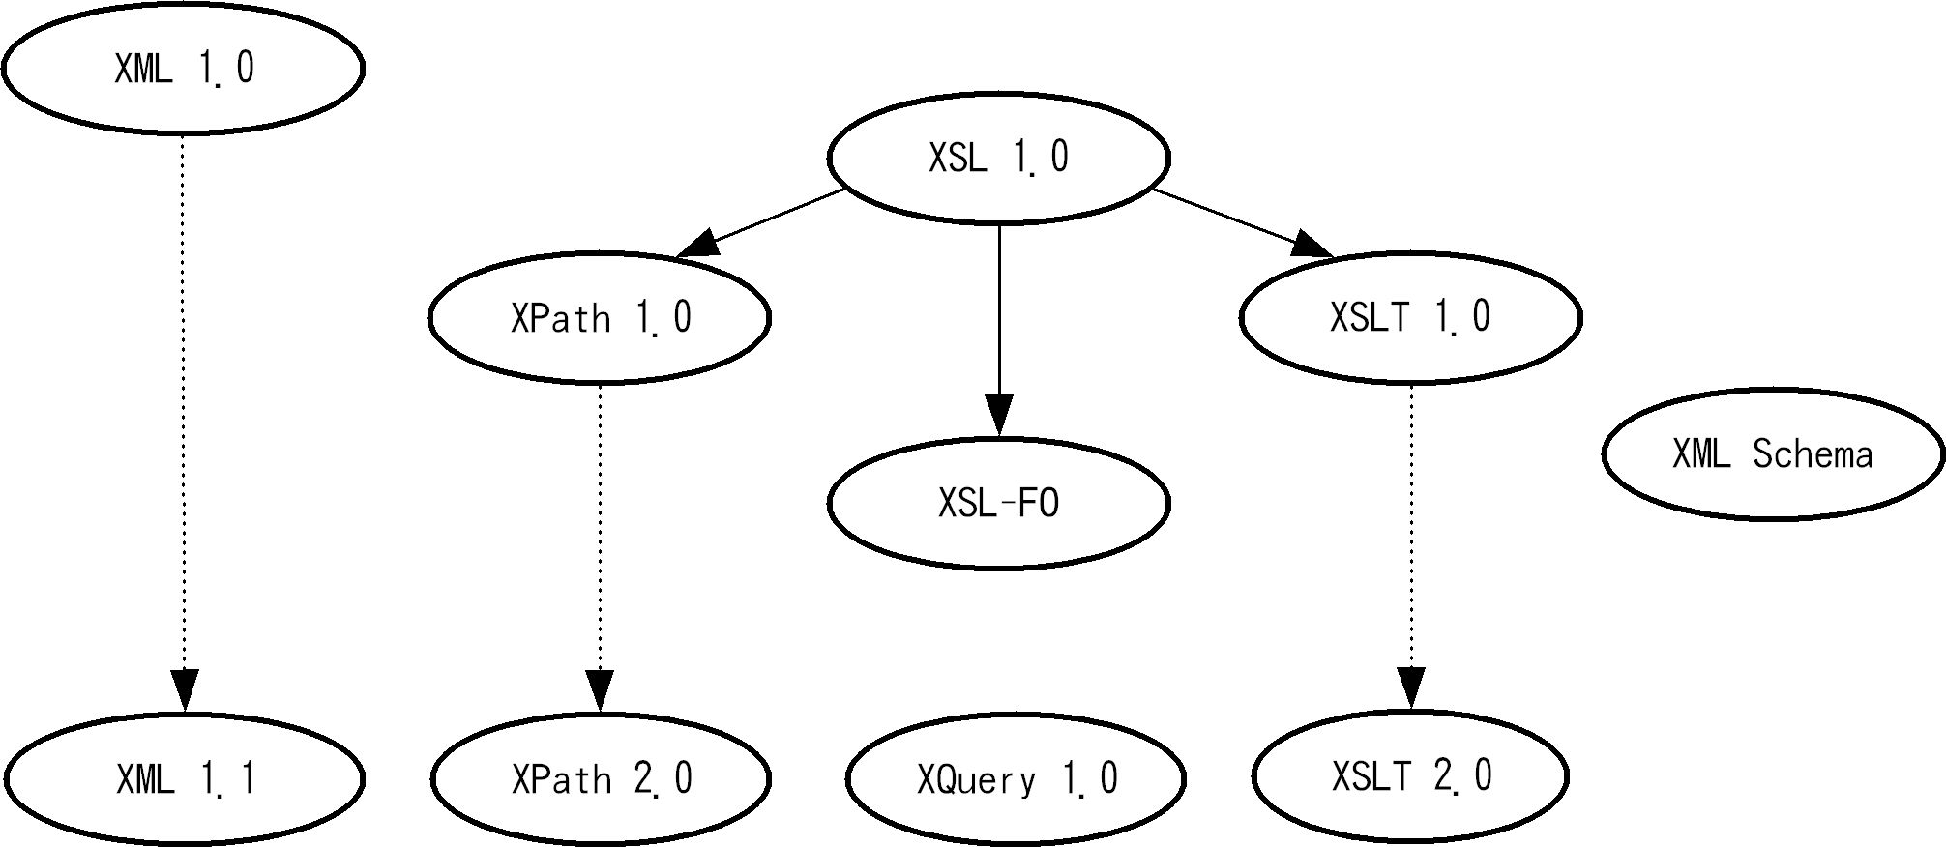
XML主要技術的版本演進
XML主要技術仍然在持續的發展，其相關技術的版本演進，由上至下是時間軸，如下圖所示：

Slide 25
XML剖析器
我們需要剖析器才能夠處理XML文件的資料，剖析器可以分析文件的內容來取出所需的資訊。目前最流行的兩種剖析的模式：DOM 以及 SAX。
常用的XML剖析器如下所示：
  Apache Xerces：由Apache Software Foundation的Apache XML Project開發的XML剖析器，它是Java語言預設使用的XML剖析器，也是本書相關XML工具和程式開發所使用的剖析器，其官方網址是http://xml.apache.org/。
  MSXML Parser：微軟內建Internet Explorer的XML剖析器，只需安裝Internet Explorer就可以擁有XML剖析器。

Slide 26
XML編輯工具
XML文件內容只是ANSI文字檔案，我們可以使用現有HTML編輯工具或Windows的記事本來編輯XML文件。常用的工具和整合開發環境，如下：
  Pollo：Java平台所開發的免費XML編輯工具，提供樹狀和文字檢視方式來編輯XML文件，支援DTD、XML Schema和Relax NG驗證。其官方網址為http://pollo.sourceforge.net/。
  XML Spy：Altova公司的XML Spy是一套標準XML開發環境，支援編輯、除錯和轉換等功能的所有XML技術，其官方網址是http://www.altova.com/。
  Stylus Studio：DataDirect Technologies公司的XML整合開發工具，提供強大功能的XML編輯器、XSLT除錯器和許多XML工具，其官方網址是http://www.stylusstudio.com/。

Slide 27
XML驗證工具
XML驗證工具能夠檢查XML文件是否是一份良好格式文件，在本書使用的Java DTD/Schema驗證工具是一套Java平台的XML驗證工具，支援DTD和XML Schema驗證。

Slide 28
XML應用程式開發環境
XML應用程式開發主要分為支援Java和.NET Framework平台的開發環境，如下所示：
  Java JAXP：JAXP（Java API for XML Parsing）提供通用介面在Java程式使用DOM、SAX和XSLT來處理XML文件。
  .NET Framework：.NET Framework內建XML相關技術的DOM、SAX、XSLT、XPath和XML Schema。

Slide 29

建立Java的XML開發環境
昇陽JDK的安裝
JDK的環境設定

